Slide 1
Digitale rekentoets
Belonen we tussenantwoorden?

Slide 2
Eerlijker beoordelen
Centraal rekenexamen vervalt
Instellingsexamen rekenen
Kans: anders en eerlijker beoordelen

Slide 3
Digitale rekentoets
Snel, efficiënt en objectief
Nadeel: alleen eindantwoorden waarderen
Nieuwe digitale rekentoets: deelpunten toekennen aan correcte tussenantwoorden

Slide 4
Inzicht
In de berekening

Slide 5
Leren van prestaties
Processtappen zichtbaar
Afrondingsfout of verkeerd rekenen?
Inzicht in wat gaat goed en wat niet

Slide 6
Feedback

Slide 7
Waarderen wat wel goed gaat
In rekenmethodes al directe feedback op tussenstappen
Met digitale rekentoets ook achteraf feedback mogelijk op tussenantwoorden
Bij examens: tussenantwoorden laten meetellen en waarderen van wat de student wél kan

Slide 8
Generiek beslismodel

Slide 9
Waar ligt de cesuur?
Optie 1
Kijk naar de eindantwoorden en bepaal het voorlopige eindcijfer.
Waardeer de tussenantwoorden op basis van de uitwerking. Mogelijk van invloed op het definitieve eindcijfer.
Optie 2
Je waardeert alle tussenantwoorden en bouwt zo het eindcijfer op.

Slide 10
Medisch rekenen
Verschil tussen generieke eis voor rekenvaardigheid en de beroepsspecifieke eis
Afrondingsfout is cruciaal bij medisch rekenen
Hoe gaan we hiermee om?

Slide 11
Pilot met digitale rekentoets

Slide 13
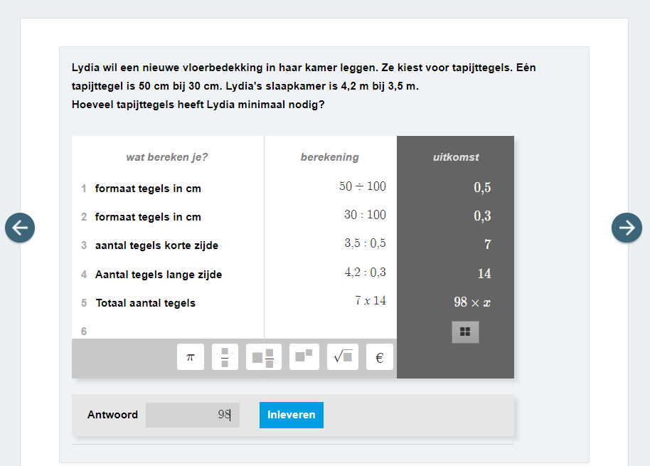

Slide 14
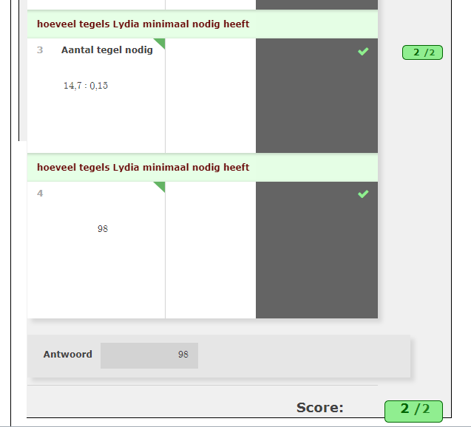

Slide 15
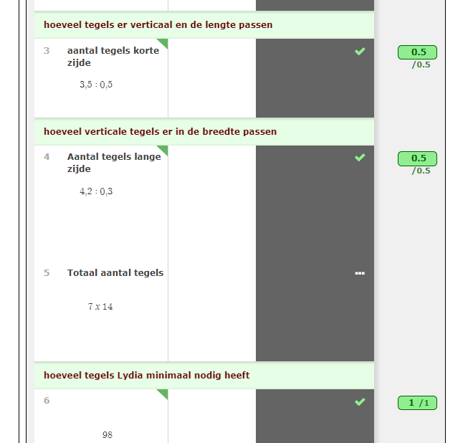

Slide 16
Vraagstelling
Is het toekennen van punten bij een foutief eindantwoord altijd gewenst?
Aan welke tussenstappen moeten punten worden toegekend en hoeveel punten is een tussenstap waard?

Slide 17
Vraagstelling
Welke invloed heeft het waarderen van tussenstappen op de toetsmatrijs en de cesuur?
Is het haalbaar om alle manieren waarop leerlingen een som kunnen berekenen te achterhalen en dus automatisch te beoordelen? Of blijft eindcontrole door een docent gewenst?

Slide 18
Wat vinden jullie?

Slide 19
Blijf op de hoogte!
facebook.com/aventus.school
instagram.com/aventus_school
toa@bureau-ice.nl

